Slide 1
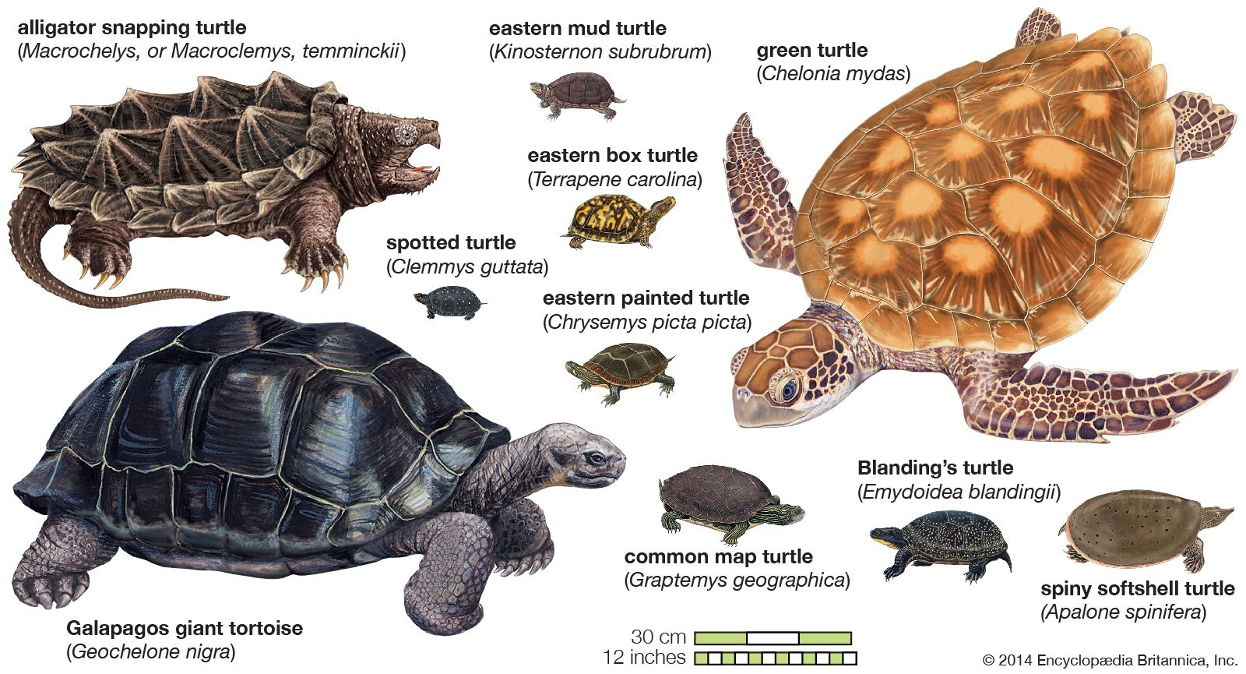
ŽELVY

Slide 2
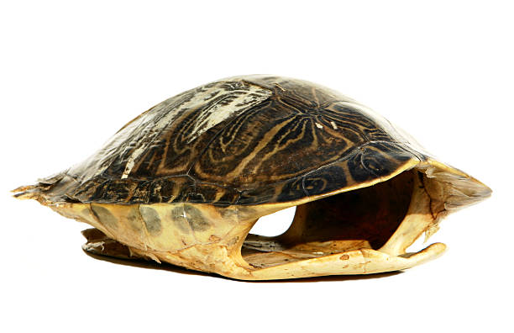
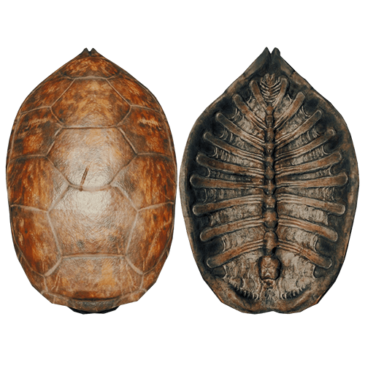
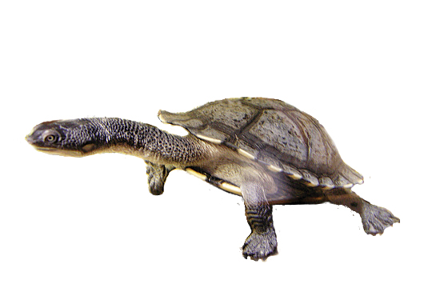
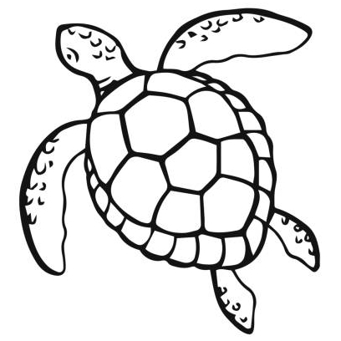
tělo je kryto krunýřem, který se skládá z horní a dolní části
Horní část je pevně spojena z páteří, takže želva nikdy nemůže opustit krunýř ani se v něm hýbat
zatahují hlavu, ocas a končetiny

Slide 3
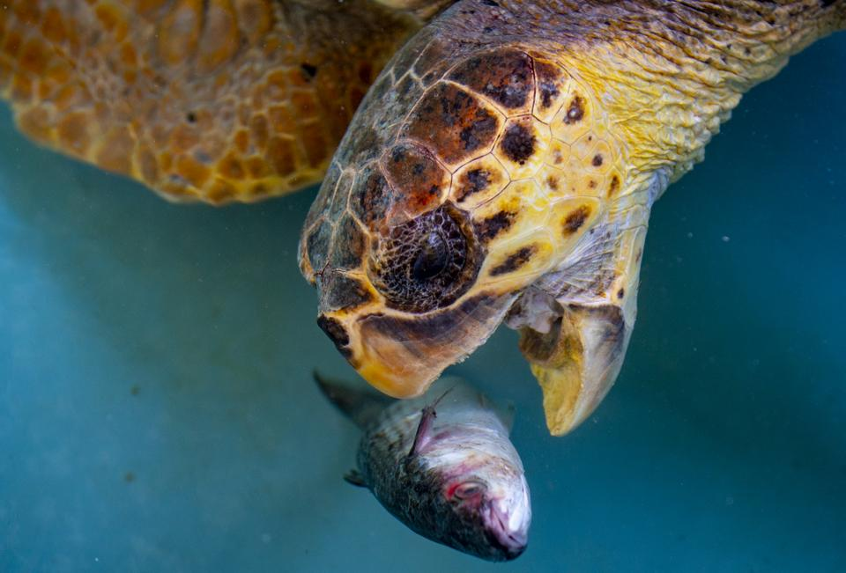
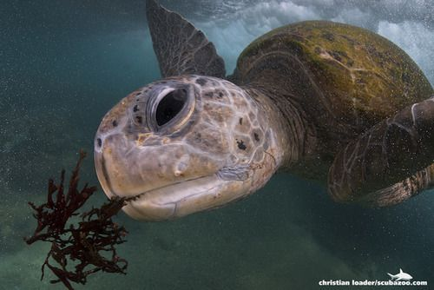
Nemají zuby ale rohovité čelisti („kleště“)

Slide 4
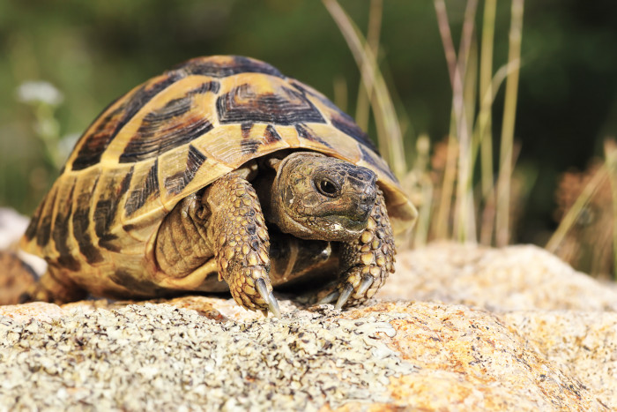
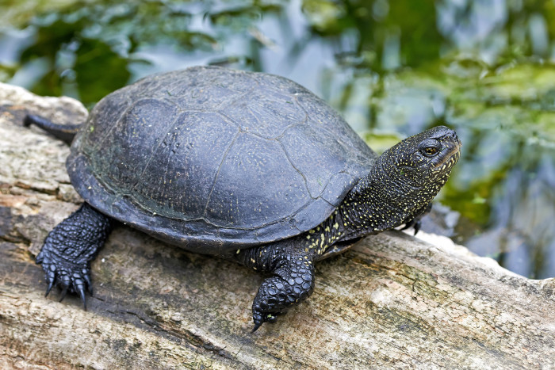
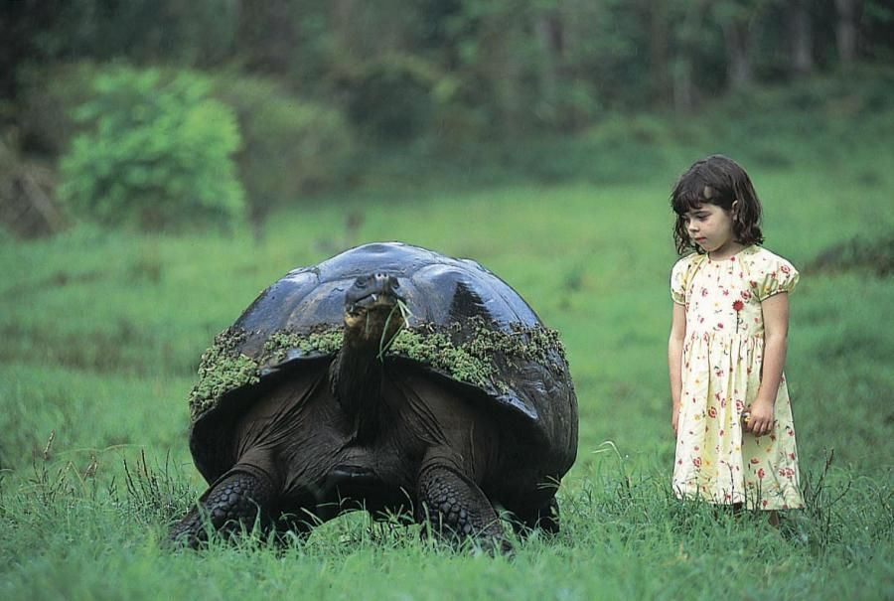
Suchozemské želvy
Želva žlutohnědá a Želva bahenní – jižní Evropa
Želva obrovská (Seychelly, Galapágy) – vysoký věk, býložravá

Slide 5
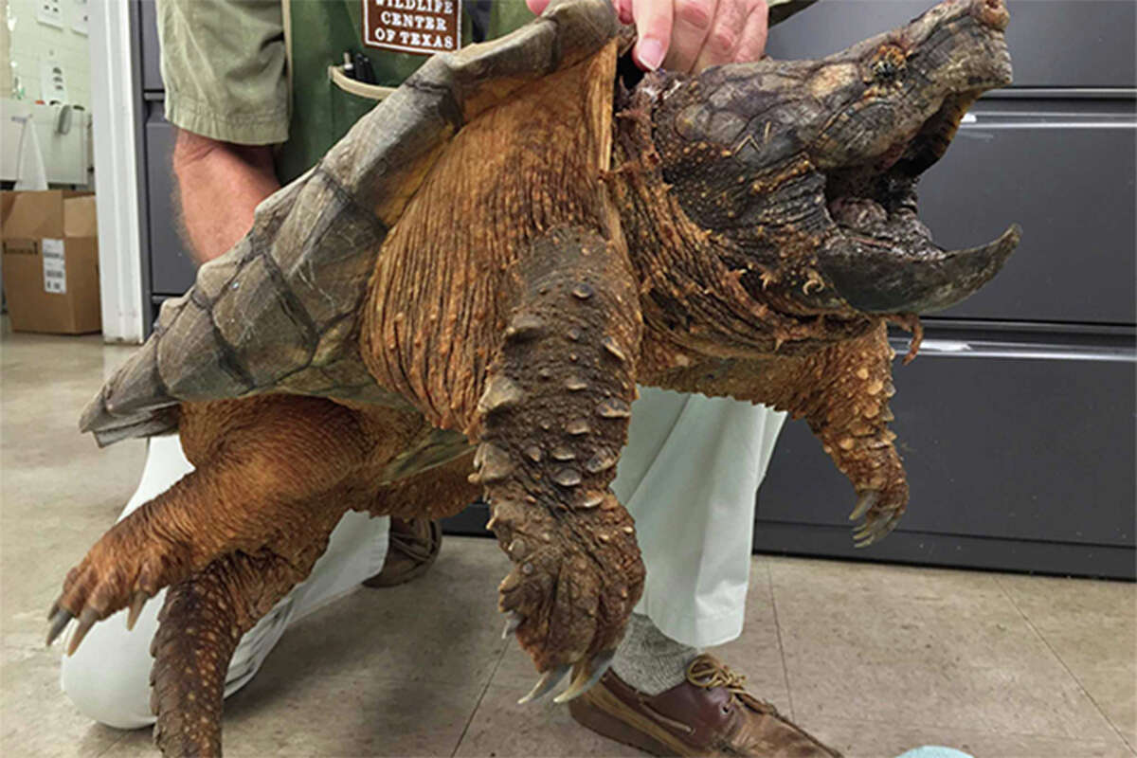
Sladkovodní želvy
Kajmanka supí a Kajmanka pravá – Tropická Amerika

Slide 6
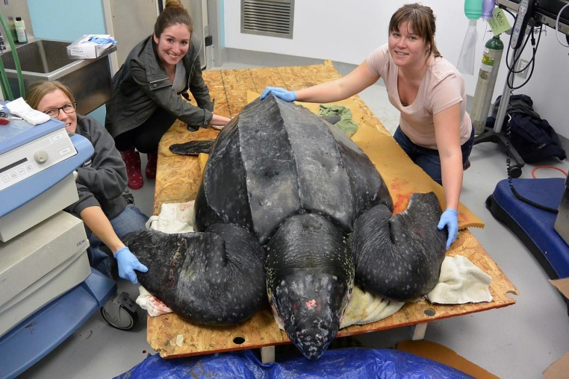
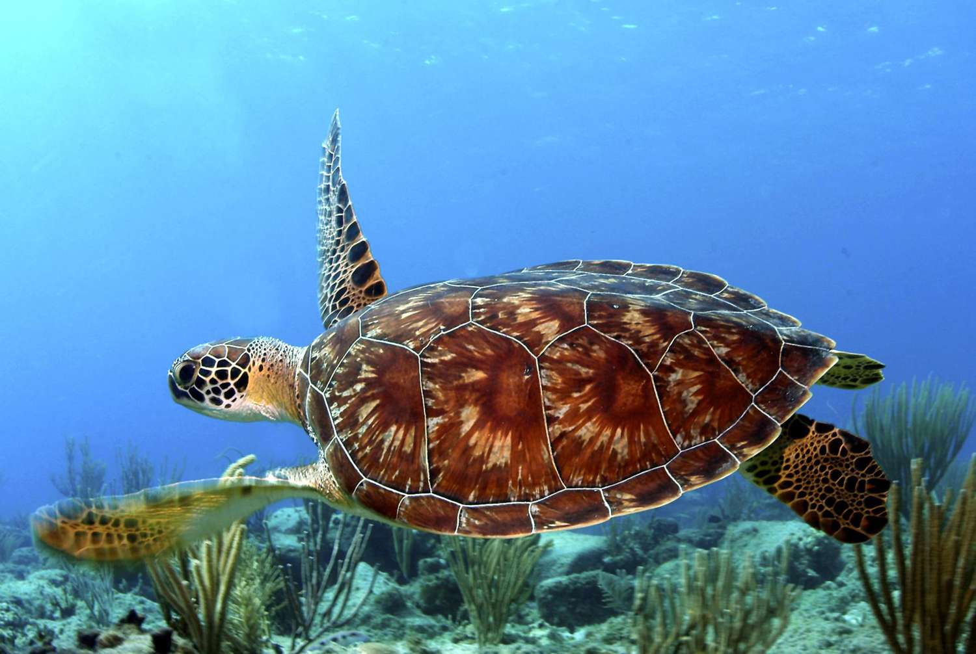
Mořské želvy
končetiny přeměněny v ploutve, nemůžou zatahovat
Kožatka – tělo kryté silnou kůží, masožravá
Kareta obrovská – býložravá (řasy), nemůže zatáhnout hlavu, vydrží až 1 hod. pod vodou (dýchá kloakou)
Kareta pravá a obecná – loví korýše a měkkýše

Slide 7


